Slide 1
基于GPU加速的数值积分方法研究 李纪元 2023244125 2024年4月24日

Slide 2
目录
研究背景
方法
实现
评估

Slide 3
目录
研究背景
方法
实现
评估

Slide 4
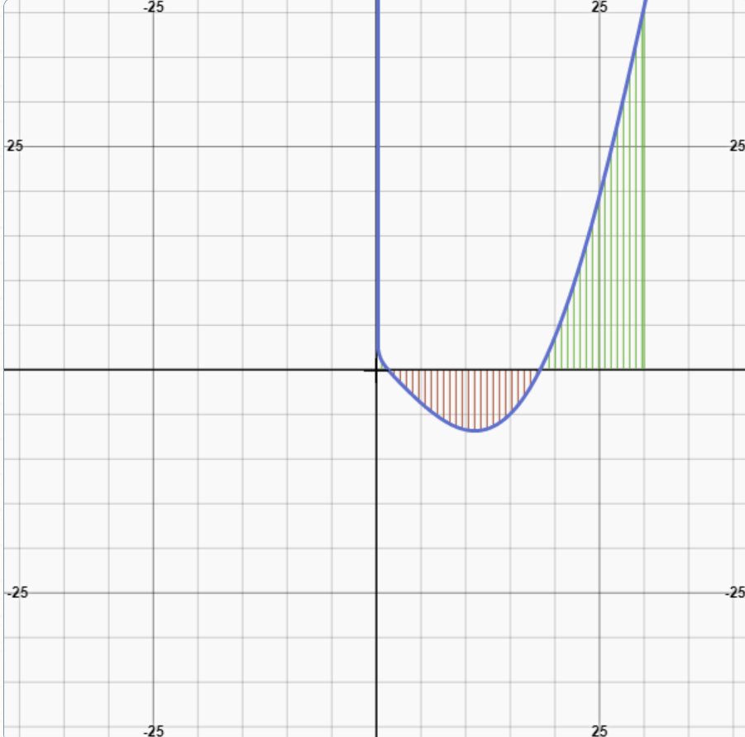

引言
计算机怎样计算复杂积分？

Slide 5
引言
计算机怎样计算复杂积分？
1.通过解原函数求复杂积分十分困难
2.计算机只能处理离散数据

Slide 6


引言
插值型求积公式

Slide 7
引言
插值型求积公式
n+1个节点的插值型求积公式代数精度至少为n

Slide 8

引言
插值型求积公式
n+1个节点的插值型求积公式代数精度至少为n
使用拉格朗日插值：

Slide 9

引言
复化积分法
变步长积分法
龙贝格算法

Slide 10
引言
复化求积法
a
b
Newton-Cotes
Newton-Cotes
Newton-Cotes
Newton-Cotes
Newton-Cotes
Newton-Cotes

Slide 11
引言
变步长积分法
a
b

Slide 12


引言
变步长积分法
a
b

Slide 13



引言
龙贝格算法
用低阶序列的线性组合来表示高阶序列

Slide 14
目录
研究背景
方法
实现
评估

Slide 15
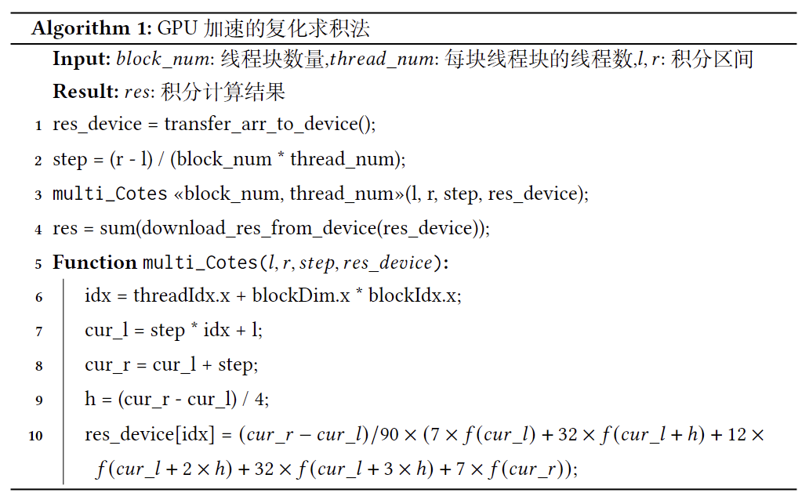
方法
复化求积法

Slide 16
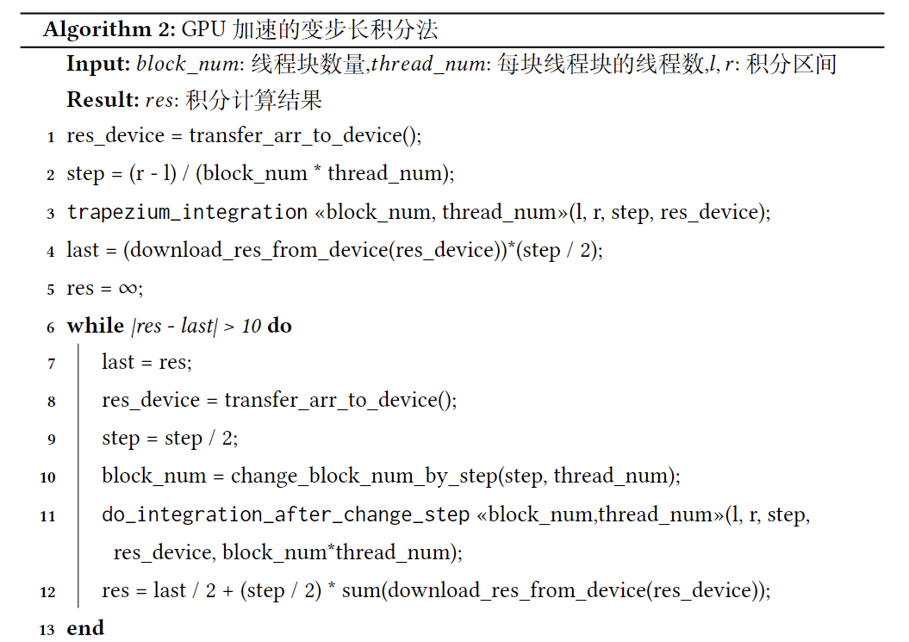
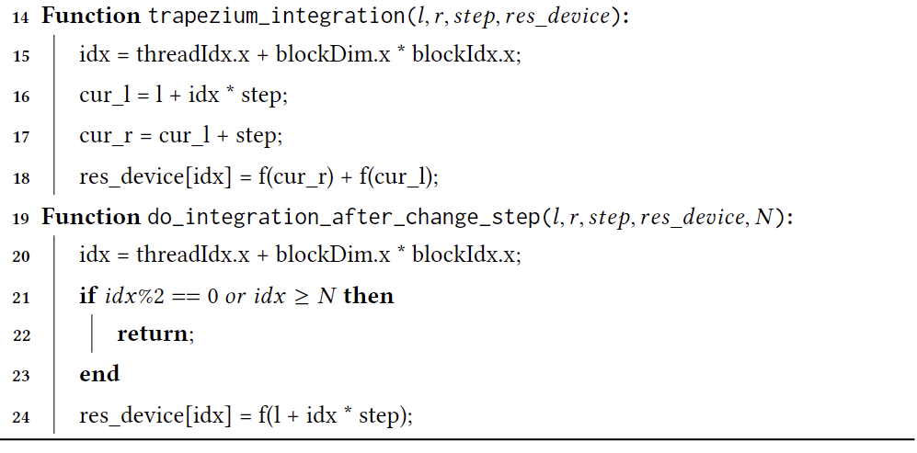
方法
变步长积分法

Slide 17
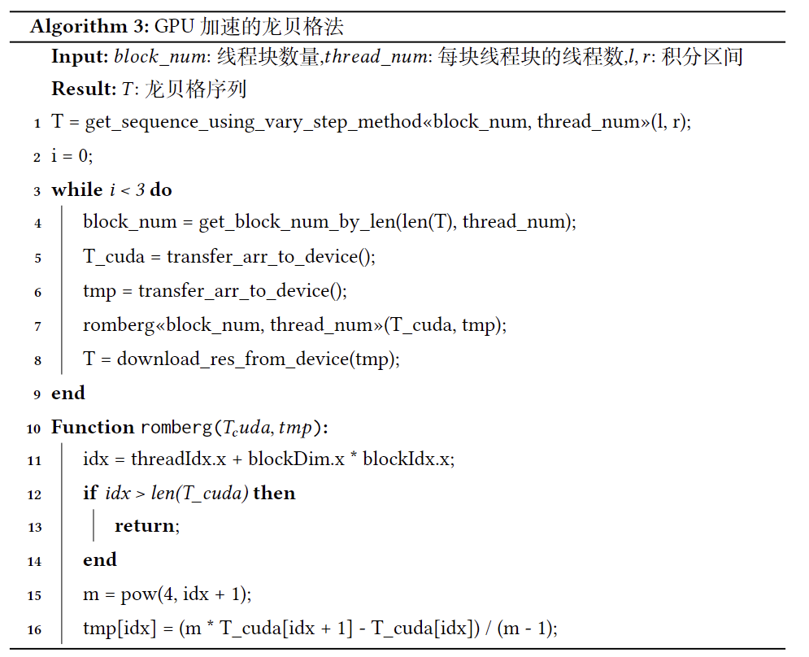
方法
龙贝格算法

Slide 18
目录
研究背景
方法
实现
评估

Slide 19
实现
本文主要借助Python 3.12.3与Numba 0.59.1进行开发，分别使用51行、118、165行Python代码实现了加速前后的复化求积法、变步长积分法与龙贝格算法。

Slide 20
目录
研究背景
方法
实现
评估

Slide 21
评估
使用GPU是否对本文所实现的三种算法在性能上有所优化？优化程度是多少？
使用GPU是否会带来其他方面的性能开销？这些开销占比多少？

Slide 22

评估
实验设置
操作系统 | windows11
处理器 | 单核，12th Gen Intel(R) Core(TM) i7-12700H
内存 | 16GB
显卡 | Nvidia Geforce RTX 3060 laptop GPU
本文分别评估选取1*4、2*8、4*16、8*32、16*64、16*128（线程块数*每块线程数）情况下三种算法加速前后的平均运行时间、加速比以及效率。

Slide 23
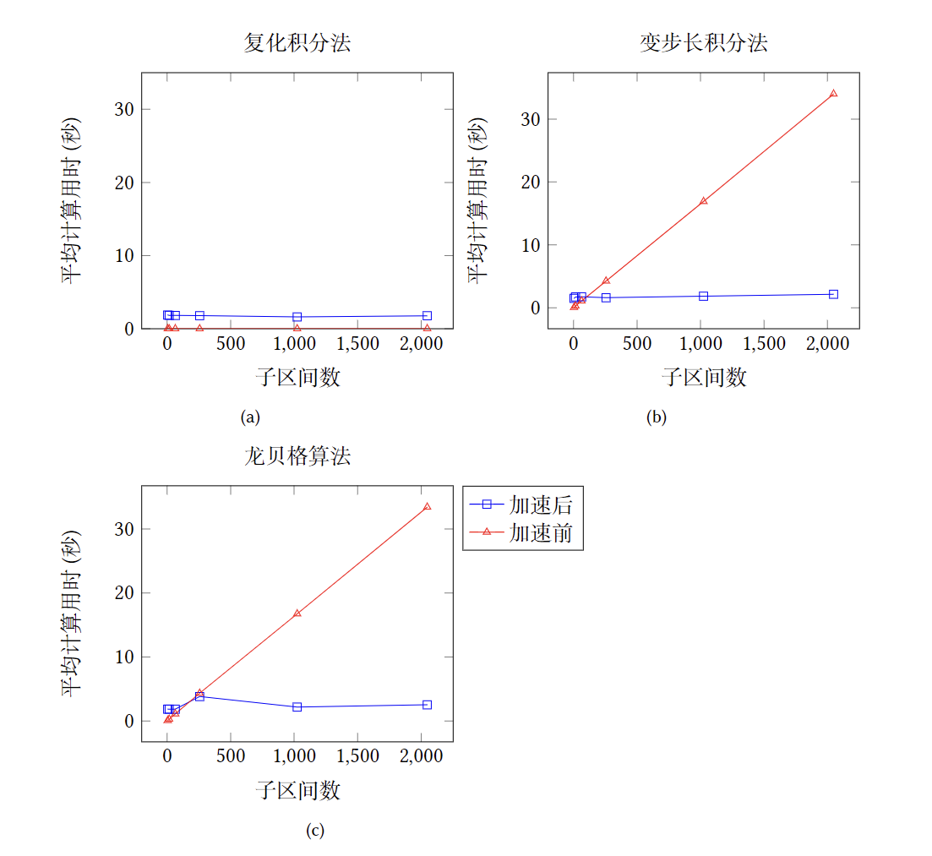
评估
实验结果-平均计算时长

Slide 24
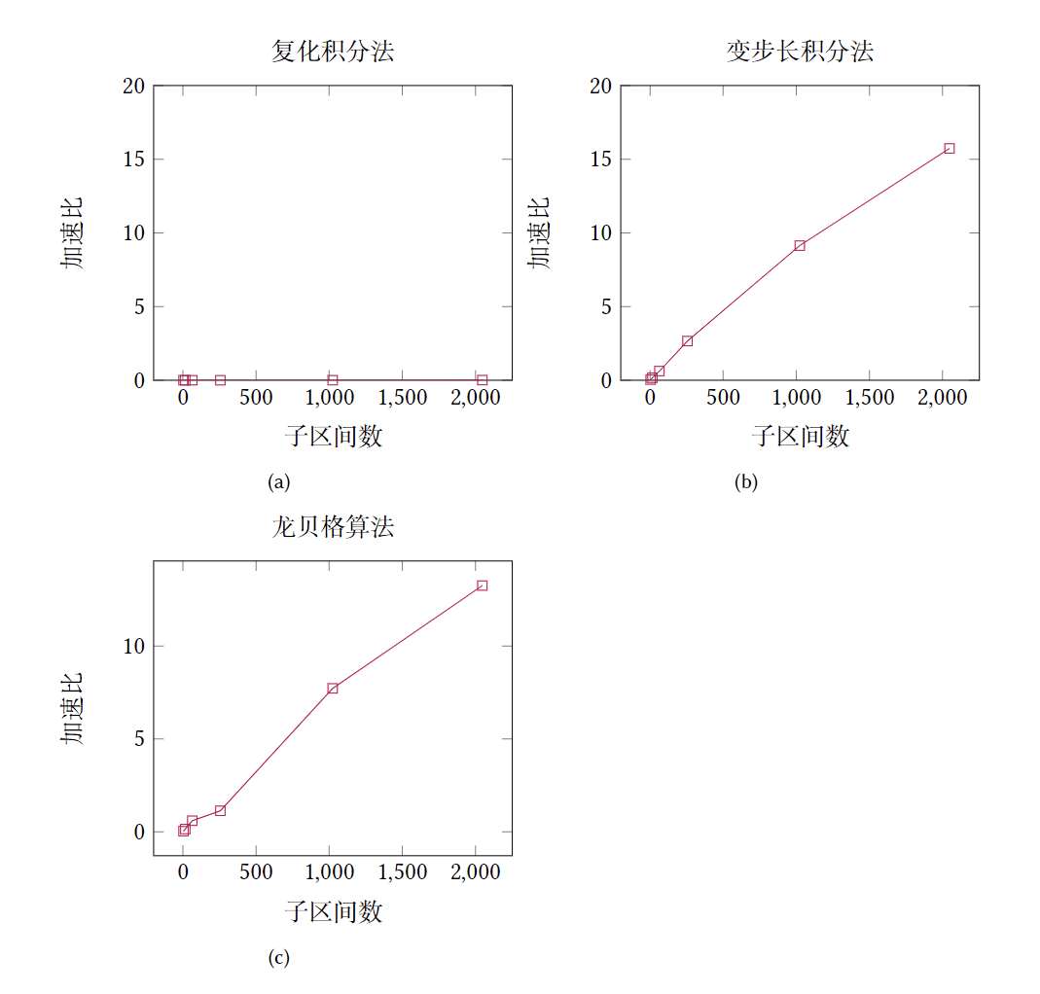
评估
实验结果-加速比

Slide 25
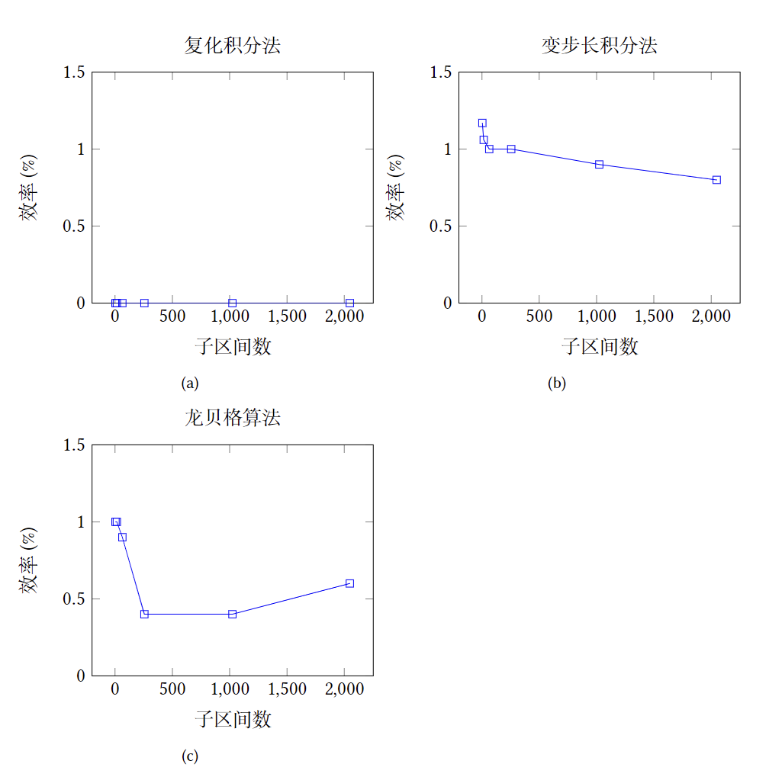
评估
实验结果-效率

Slide 26
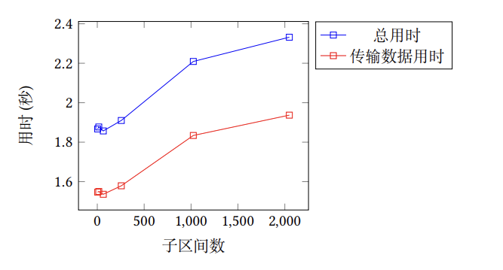
评估
实验结果-数据传输开销

